Slide 1
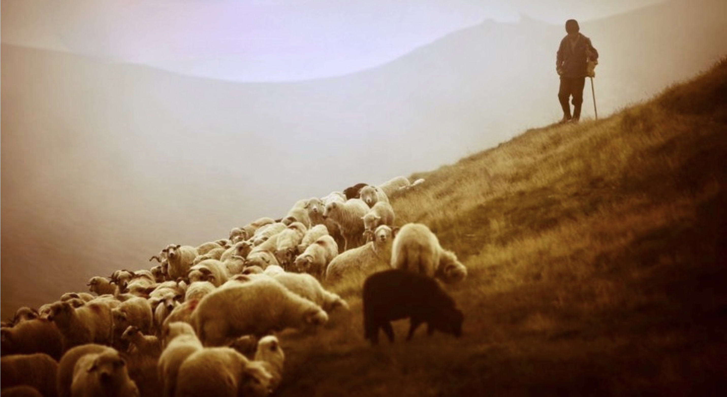
多安稳、少担心
More Peace, Less Worry
房正豪牧師
Rev. Steven Fang

Slide 2
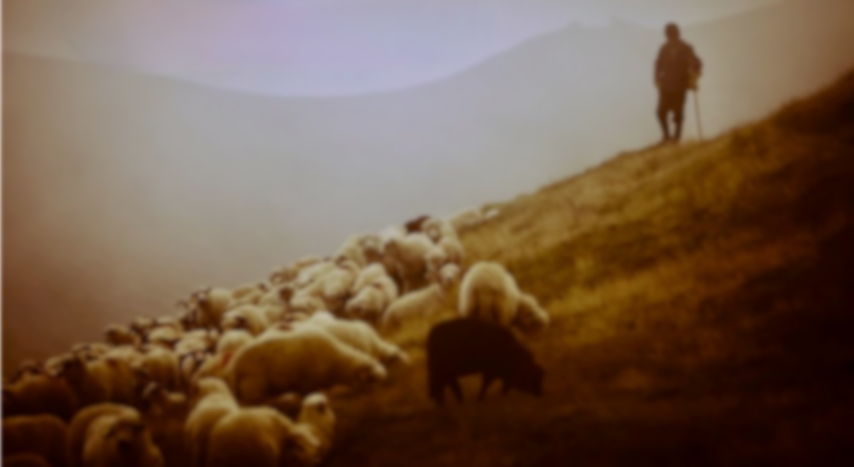
Will you still love me tomorrow?
明天你是否仍然爱我？

Slide 3
箴 言 Proverbs 18:10
耶和华的名，是坚固台。义人奔入，便得安稳。
The name of the Lord is a fortified tower; the righteous run to it and are safe.

Slide 4
信息三重点
Three points of information
我们确知信靠是谁。
We know who to trust. 2. 我们要认识神是大能保护主。
We must know that God is a powerful protector. 3. 我们的仇敌撒但肯定溃败。
Satan, our enemy, will surely be defeated.

Slide 5
（ㄧ）如何认识神？ 认识神的名
How to know God? know God's name
1. 耶和华以勒：预备。
Jehovah Jireh: Prepare. 2. 耶和华拉法：医治。
Jehovah Raphah: Healing. 3. 耶和华尼西：旌旗。
Yahweh Nissi: the banner.

Slide 6
出 埃 及 記 Exodus 17:15-16
15 摩 西 筑 了 一 座 坛 ， 起 名 叫 耶 和 华 尼 西 ，
15 Moses built an altar and called it The Lord is my Banner.

Slide 7
16 又 说 ： 耶 和 华 已 经 起 了 誓 ， 必 世 世 代 代 和 亚 玛 力 人 争 战 。16 He said, “Because hands were lifted up against[c] the throne of the Lord,[d] the Lord will be at war against the Amalekites from generation to generation.”

Slide 8
（二）神是大能的保护主
God is the mighty protector
詩 篇 Psalm 27:1
耶 和 华 是 我 的 亮 光 ， 是 我 的 拯 救 ， 我 还 怕 谁 呢 ？ 耶 和 华 是 我 性 命 的 保 障 ， 我 还 惧 谁 呢 ？
The Lord is my light and my salvation — whom shall I fear?
The Lord is the stronghold of my life — of whom shall I be afraid?

Slide 9
詩 篇 Psalm 91:2
我 要 论 到 耶 和 华 说 ： 他 是 我 的 避 难 所 ， 是 我 的 山 寨 ， 是 我 的 神 ， 是 我 所 倚 靠 的 。
I will say of the Lord, “He is my refuge and my fortress, my God, in whom I trust.”

Slide 10
詩 篇 Psalm 121:7-8
7 耶 和 华 要 保 护 你 ， 免 受 一 切 的 灾 害 ； 他 要 保 护 你 的 性 命 。
7 The Lord will keep you from all harm — he will watch over your life;
8 你 出 你 入 ， 耶 和 华 要 保 护 你 ， 从 今 时 直 到 永 远 。
8 the Lord will watch over your coming and going both now and forevermore.

Slide 11
詩 篇 Psalm 145:20
耶 和 华 保 护 一 切 爱 他 的 人 ， 却 要 灭 绝 一 切 的 恶 人 。
The Lord watches over all who love him, but all the wicked he will destroy.

Slide 12
消极方面：少看坏消息。
Negative side: Read less bad news.
积极方面：抓住神的应许。
Positives: Holding on to God's promises.

Slide 13
使 徒 行 傳 Acts 16:25-26
25 约 在 半 夜 ， 保 罗 和 西 拉 祷 告 ， 唱 诗 赞 美 神 ， 众 囚 犯 也 侧 耳 而 听 。
25 About midnight Paul and Silas were praying and singing hymns to God, and the other prisoners were listening to them.

Slide 14
26 忽 然 ， 地 大 震 动 ， 甚 至 监 牢 的 地 基 都 摇 动 了 ， 监 门 立 刻 全 开 ， 众 囚 犯 的 锁 炼 也 都 松 开 了 。
26 Suddenly there was such a violent earthquake that the foundations of the prison were shaken. At once all the prison doors flew open, and everyone’s chains came loose.

Slide 15
（三）魔鬼肯定溃败
The devil must rout
約 翰 福 音 John 10:10
盗 贼 来 ， 无 非 要 偷 窃 ， 杀 害 ， 毁 坏 ； 我 来 了 ， 是 要 叫 羊 得 生 命 ， 并 且 得 的 更 丰 盛 。
The thief comes only to steal and kill and destroy; I have come that they may have life, and have it to the full.

Slide 16
我们要警醒祷告
We must watch and pray
以 弗 所 書 Ephesians 6:18
靠 着 圣 灵 ， 随 时 多 方 祷 告 祈 求 ； 并 要 在 此 儆 醒 不 倦 ， 为 众 圣 徒 祈 求 ，
And pray in the Spirit on all occasions with all kinds of prayers and requests. With this in mind, be alert and always keep on praying for all the Lord’s people.

Slide 17
歌 林 多 前 書 1 Corinthians 16:13
你 们 务 要 儆 醒 ， 在 真 道 上 站 立 得 稳 ， 要 作 大 丈 夫 ， 要 刚 强 。Be on your guard; stand firm in the faith; be courageous; be strong.

Slide 18
路 加 福 音 Luke 21:36
你 们 要 时 时 儆 醒 ， 常 常 祈 求 ， 使 你 们 能 逃 避 这 一 切 要 来 的 事 ， 得 以 站 立 在 人 子 面 前 。
Be always on the watch, and pray that you may be able to escape all that is about to happen, and that you may be able to stand before the Son of Man.”

Slide 19
約 翰 一 書 1 John 3:8
犯 罪 的 是 属 魔 鬼 ， 因 为 魔 鬼 从 起 初 就 犯 罪 。 神 的 儿 子 显 现 出 来 ， 为 要 除 灭 魔 鬼 的 作 为 。
The one who does what is sinful is of the devil, because the devil has been sinning from the beginning. The reason the Son of God appeared was to destroy the devil’s work.

Slide 20
詩 篇 Psalm 118:20-24
20 这 是 耶 和 华 的 门 ； 义 人 要 进 去 ！
20 This is the gate of the Lord through which the righteous may enter.
21 我 要 称 谢 你 ， 因 为 你 已 经 应 允 我 ， 又 成 了 我 的 拯 救 ！
21 I will give you thanks, for you answered me; you have become my salvation.

Slide 21
22 匠 人 所 弃 的 石 头 已 成 了 房 角 的 头 块 石 头 。
22 The stone the builders rejected
has become the cornerstone;
23 这 是 耶 和 华 所 做 的 ， 在 我 们 眼 中 看 为 希 奇 。
23 the Lord has done this, and it is marvelous in our eyes.

Slide 22
24 这 是 耶 和 华 所 定 的 日 子 ， 我 们 在 其 中 要 高 兴 欢 喜 ！
24 The Lord has done it this very day;
let us rejoice today and be glad.

Slide 23
多安稳，少担心。
Be more safe, be less worried.
1. 我们确知信靠是谁。
We know who to trust. 2. 神是大能保护主。
God is a mighty protector. 3. 撒但肯定溃败。
Satan will surely be defeated.

